Slide 1
12. Layouting Web
with RWD Bootstrap
Pemrograman PHP

Slide 2




Nasrul, S.Pd.I, S.Kom, M.Kom
Dosen STT
Nurul Fikri
Instruktur IT
NF Computer
Instruktur IT Sekolah Programmer YBM PLN
Instruktur IT
Fast Com
nasrul99@gmail.com
nasrul tutorial

Slide 3
Tujuan
Setelah mengikuti materi ini peserta diharapkan melayout web dengan RWD Bootstrap di dalam pemrograman PHP serta dapat mengimplementasikannya menjadi sebuah program aplikasi

Slide 4
Sistem Template
Sistem template pada sebuah aplikasi web dapat diterapkan smenggunakan RWD Bootstarp, untuk membuat tampilan web kita menjadi lebih baik, lebih menarik dan responsive terhadap divice-divice yang ada. Divice tersebut diantarany smart phone, tablet, monitor, laptop, TV dan Projector LCD, dan lain sebagainya.
Notes:
Pada kesempatan kali ini kita menggunakan layout web Responsive Web Design (RWD) Boostrap, dengan komponen-komponen:
HTML5
CSS3
jQuery
Bootstrap
Fontawesome (optional)

Slide 5
Bootstrap(1)
Pada kesempatan kali ini kita akan melayout aplikasi web kita menggunakan Responsive Web Design (RWD) Bootstrap (https://getbootstrap.com/) yang merupakan sebuah pendekatan yang menunjukkan bahwa desain dan pengembangan harus menanggapi perilaku dan lingkungan pengguna berdasarkan pada ukuran, platform dan orientasi layar.
Praktik ini meliputi penggunan perpaduan grid fleksibel dan layout, gambar dan CSS media query. Sebagaimana pengguna saat ini yang beralih dari laptop ke tablet, website secara otomatis harus menyesuaikan resolusi, ukuran gambar dan kemampuan scriptingnya. Dengan kata lain, website harus memiliki teknologi untuk secara otomatis merespon preferensi pengguna yang didasarkan pada resolusi layar gadget yang digunakan (komputer pc, laptop, netbook,tablet, smart phone dan mobile phone).
Notes:
Framework Bootstrap sudah didukung tehik-tenik RWD, berikut dukungan-dukungan terhadap responsive framework :
Kumpulan library DHTML yang mendukung pengembangan website dengan responsive
web design
Framework meyediakan styling CSS yang mendukung teknik-teknik RWD
Framework dilengkapi dengan library JavaScript yang mendukung RWD

Slide 6
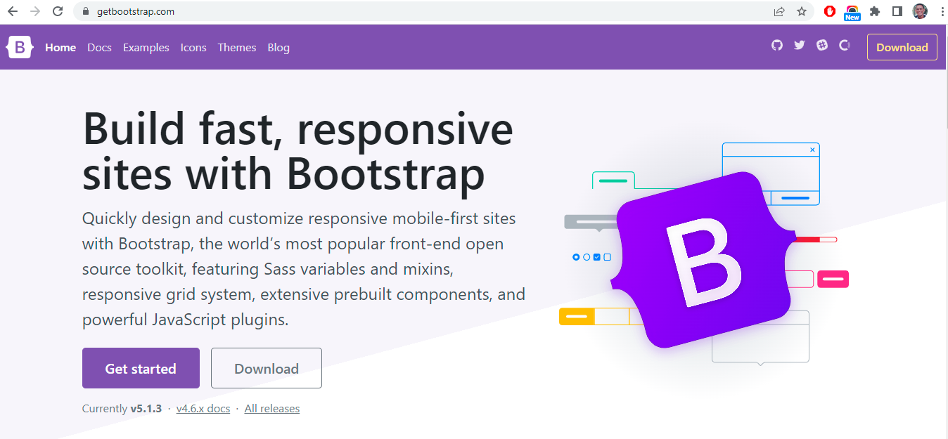
Bootstrap(2)
Notes:
Langkah pertama untuk membuat layout aplikasi web adalah mendownload komponen-komponen web RWD Bootstrap dari laman resminya di https://getbootstrap.com untuk mendapatkan layout web dengan sstem grid.
Sistem grid memudahkan kita mengatur tata letak elemen di web. Zaman dulu, kebanyakan web menggunakan tag table untuk mengatur tata letaknya. Sekarang sudah tidak lagi. Karena kurang efektif dan tidak SEO friendly. Oleh karena itu, website zaman sekarang menggunakan CSS untuk mengatur tata letaknya. Sistem grid di Bootstrap mengadopsi konsep tabel. Karena itu, Kita hanya perlu menggunakan tiga kelas untuk membuatnya. Kelas tersebut kita terapkan dalam tag <div>. Berikut ini tiga kelas yang dimaksud:
Kelas .container
Kelas .row
Kelas .col-*

Slide 7
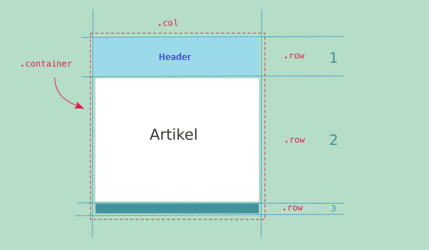
Container
Notes:
Kelas .container
Kelas kontainer berfungsi membungkus konten web. Kelas ini sama fungsinya seperti tag <table> dalam pembuatan tabel. Ada dua jenis kelas .container: (1) Kelas .container yang ukuran lebarnya tetap (fixed) dan (2) kelas .container-fluid yang ukuran lebarnya mengikuti lebar browser.
Kelas .row
Di dalam kelas .container ada kelas lagi, yaitu kelas .row. Fungsinya untuk membuat baris. Bila dibandungkan dengan tabel, kelas ini seperti tag <tr>. Kita harus membuat elemen div dengan kelas row di dalam kontainer. Jangan membuatnya di luar.
Kelas .col-*
Di dalam elemen row, ada kelas .col-*. Fungsinya untuk membuat kolom. Bila dibandingkan dengan tabel, kelas .col-* seperti tag <td>. Kelas .col-* memiliki ukuran-ukuran:
col-xs-* (Extra Small) untuk perangkat dengan layar kecil seperti ponsel.
col-sm-* (Small) untuk perangkat dengan layar agak kecil seperti tablet.
col-md-* (medium) untuk perangkat dengan layar sedang seperti laptop.
col-lg-* (Large) untuk perangkat dengan layar besar seperti komputer (PC).

Slide 8
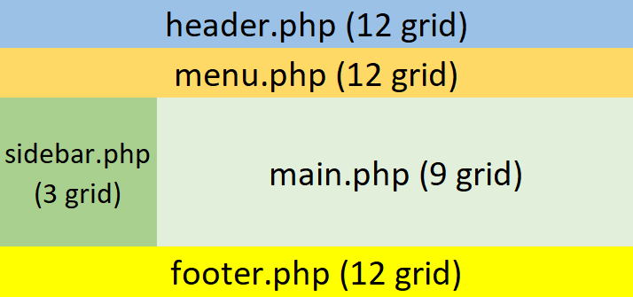
Layout Web(1)
Notes:
Setelah memahami konsep container RWD Boostrap, , selanjutnya adalah melayout halaman aplikasi web dengan system grid bawaan dari framework Bootstrap. Sebagai contoh kita akan membuat layout web dengan settingan sebagai berikut:
header.php (12 grid): grid ini akan menampilkan banner aplikasi web
menu.php(12 grid): grid ini akan menampilkan menu utama aplikasi web
sidebar.php (3 grid): grid ini akan menampilkan content sidebar aplikasi web
main.php (9 grid): grid ini akan menampilkan halaman web yang bersifat dinamis hasil hyperlink dari menu utama aplikasi web
footer.php (12 grid): grid ini akan menampilkan content footer aplikasi web

Slide 9
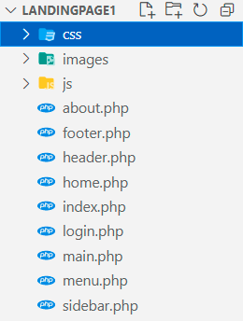
Layout Web(2)
Notes:
Di dalam terdapat kumpulan potongan-potongan layout web dan folder-folder pendukung pengembangan aplikasi web menggunakan RWD Bootstrap yaitu:
css berisi kode CSS3
images berisi file-file gambar
js berisi file-file javascript dan pustaka jquery

Slide 10
Layout Web(3)
<body>
<div class="container">
<?php
include_once 'header.php' ;
include_once 'menu.php' ;
?>
<div class="row">
<?php include_once 'sidebar.php'; ?>
<?php include_once 'main.php'; ?>
</div>
<?php include_once 'footer.php'; ?>
<script src=" js/popper.min.js"></script>
<script src="js/bootstrap.min.js"></script>
</div>
</body>
Notes:
Setelah mendesign layout utama dengan grid system bootstrap, langkah selajutnya adalah membuat file index.php dengan langkah-langkah sebagai berikut:
Potonglah menjadi bagian-bagian file kecil dari layout utama, misalnya file header.php. menu.php, sidebar.php, main.php dan footer.php.
Setelah menjadi bagian-bagian file kecil, langkah selanjutnya adalah menyatukan kembali potongan-potongan file php.
Potongan-potongan file html disatukan kembali di halaman utama dengan nama file misalnya index.php

Slide 11
Memanggil File CSS pada Layout Web
<!doctype html>
<html lang="en">
<head>
<!-- Required meta tags -->
<meta charset="utf-8">
<meta name="viewport" content="width=device-width, initial-scale=1">
<!-- Bootstrap CSS -->
<link href="css/bootstrap.min.css" rel="stylesheet" />
<title>Landing Page</title>
</head>
Notes:
Kode paling atas salah satu terdapat file css yang berfungsi memanggil file css dari framework bootstrap.

Slide 12
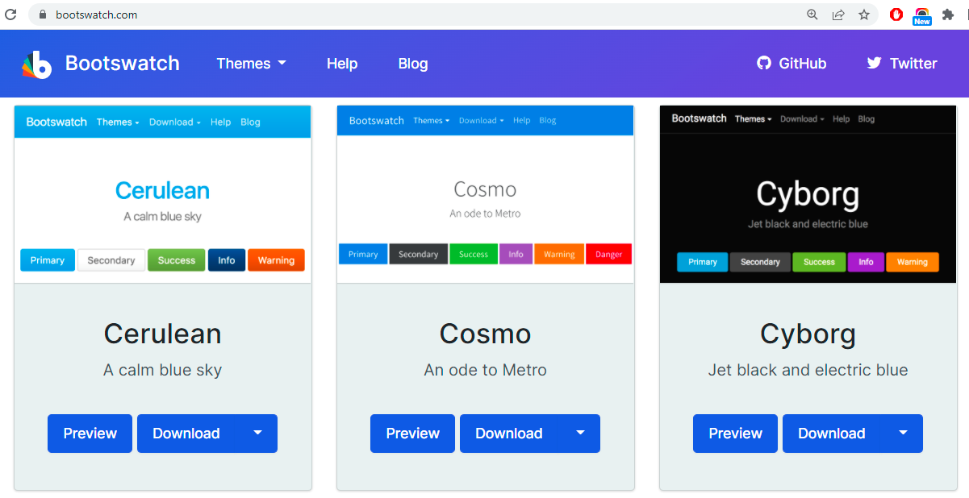
Mengubah theme CSS Bootstrap
Notes:
Anda dapat mengubah tema css bootstrap dengan mendownload file boostrap.min.css di laman https://bootswatch.com/

Slide 13
Memanggil File Js pada Layout Web
<script src=" js/popper.min.js">
</script>
<script src="js/bootstrap.min.js">
</script>
Notes:
Begitu pula di bagian bawah html ada pemanggilan file-file javascript dari framework bootstrap yaitu:
popper.min.js
bootstrap.min.js

Slide 14
Url Mapping
<div class="col-md-9">
<?php
//tampilkan halaman web sesuai request di url
$req = $_REQUEST['hal'];
//jika request-an ada filenya diarahkan ke filenya
if(!empty($req)){
include_once $req.'.php';
}
//jika request-an tidak ada filenya,
//diarahkan ke file home.php
else{
include_once 'home.php';
}
?>
</div>
Notes:
Langkah selanjutnya adalah memetakan request pada url dengan menambahkan logika pada file main.php

Slide 15
Link Menu
<li class="nav-item">
<a class="nav-link active" aria-current="page"
href="index.php?hal=home">Home</a>
</li>
<li class="nav-item">
<a class="nav-link“
href="index.php?hal=about">About Us</a>
</li>
Notes:
Setelah memetakan urls pada project utama, langkah selanjutnya menambahkan link menu pada aplikasi web dengan penjelasan sebagai berikut:
index.php?hal=home berarti Ketika klik link home akan diarahkan ke halaman home.php
index.php?hal=about berarti Ketika klik link home akan diarahkan ke halaman aboutphp

Slide 16
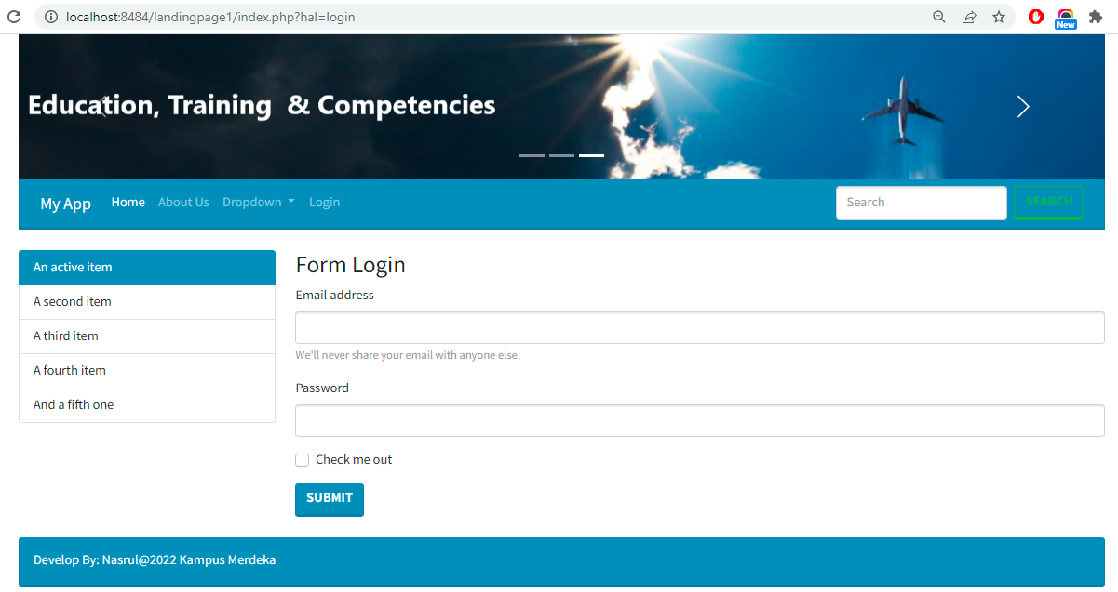
Menampilkan Halaman Web
Notes:
Mencetak data hasil looping for di web browser:
Bukalah web browser favorit Anda
Pada URL web browser ketikkan: localhost/landingpage
Selamat Anda sudah berhasil melayout web menggunakan RWD Bootstrap.

Slide 17
Referensi
https://www.php.net/
https://www.w3schools.com/
https://www.tutorialspoint.com/
Notes:
Referensi diakses terakhir melalui websitenya pada bulan Maret 2022.

